Slide 1
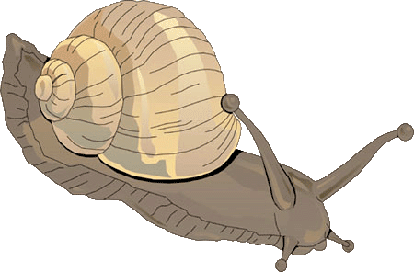
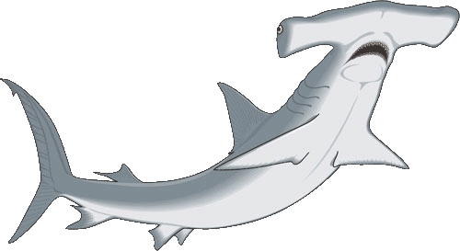
Самые зубастые животные
www.zooclub.ru
Зубы животных выполняют две основные функции: измельчение пищи, захват и удержание добычи. Они важны абсолютно всем их обладателям. Если животные, изначально наделенные зубами, по каким-то причинам лишатся их, то не смогут питаться, а значит, погибнут. К тому же, как говорится, количество тоже имеет значение.
Notes:
https://zooclub.ru/samye/zybastye_zhivotnye.shtml

Slide 2
БРОНЕНОСЦЫ

Slide 3
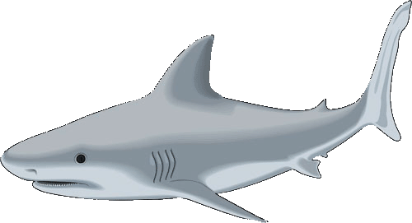
Броненосцы – уникальные в отношении зубов существа. У этих животных даже внутри одного вида может быть разное количество зубов - от 8 до 100. Такая большая изменчивость характерна только для броненосцев. Зубы животных лишены эмали, корней и имеют одинаковую цилиндрическую форму.
Notes:
http://zooclub.ru/samye/zybastye_zhivotnye.shtml

Slide 4
ОПОССУМЫ

Slide 5
Опоссумы – небольшие зверьки до 50 см длиной. Строение зубов свидетельствует о примитивности этих животных. На верхней челюсти расположены по пять резцов с каждой стороны, на нижней – по четыре (архаичная зубная формула). Клыки развитые, коренные зубы остробугорчатой формы. Всего опоссумы имеет около 50 зубов.
Notes:
http://zooclub.ru/samye/zybastye_zhivotnye.shtml

Slide 6
НАМБАТЫ

Slide 7
Среди наземных млекопитающих лидером по количеству зубов является сумчатый муравьед, или намбат. У этого небольшого насекомоядного животного в пасти располагаются 50-52 зуба. Все резцы мелкие и необходимы сумчатому медведю только для прокалывания панциря насекомых.
Notes:
http://zooclub.ru/samye/zybastye_zhivotnye.shtml

Slide 8
КАШАЛОТ

Slide 9
Кашалот – обладатель 60 зубов. В Британском музее имеется челюсть кашалота (нижняя), длина которой целых 5 метров. Считается, что это была челюсть 27-метрового самца. Сейчас особи таких размеров уже не встречаются. Интересно, что одним из способов определения возраста зубатых китов является продольный шлиф зуба, а именно подсчет слоев в дентине зуба.
Notes:
http://zooclub.ru/samye/zybastye_zhivotnye.shtml

Slide 10
КРОКОДИЛЫ

Slide 11
Самая зубастая рептилия, конечно же, - крокодил, а точнее аллигатор. Аллигаторы, входящие в отряд крокодилы, являются носителями около 80 зубов, которые по мере истирания и выпадения сменяют друг друга. Стоит также отметить, что зубы также помогают отличить аллигатора от других видов крокодилов. Когда челюсти аллигатора сомкнуты, все его зубы скрыты, а у других крокодилов часто видны зубы нижней челюсти.
Notes:
http://zooclub.ru/samye/zybastye_zhivotnye.shtml

Slide 12
ДЕЛЬФИНЫ

Slide 13
В воде самыми зубастыми млекопитающими являются дельфины. Многие дельфины имеют большое количество зубов (например, афалины – около 100), но наибольшее их число все же у обыкновенного дельфина. Эти животные имеют порядка 200-210 зубов, что является рекордом для водных млекопитающих и своего подотряда зубатых китов.
Notes:
http://zooclub.ru/samye/zybastye_zhivotnye.shtml

Slide 14
ПИЯВКИ

Slide 15
Пиявки используют свои острые мелкие зубчики для прокалывания кожных покровов теплокровных животных. У пиявки целых три челюсти – 2 боковых и 1 спинная. Каждая из них наделена около 80-90 зубами. Итого, около 270 зубов в ротовой полости этого кровососущего животного.
Notes:
http://zooclub.ru/samye/zybastye_zhivotnye.shtml

Slide 16
АКУЛЫ

Slide 17
Тройку лидеров начинает зубастая обитательница морей и океанов – акула. В пасти этого грозного хищника около 2-3 тысяч зубов, которые располагаются в несколько рядов, но лишь первые два ряда являются активными, другие же ряды - запасные. Также и с зубами – на место старых или выпавших встают новые. Форма зубов у акул шиловидная или треугольная.
Notes:
http://zooclub.ru/samye/zybastye_zhivotnye.shtml

Slide 18
УЛИТКИ

Slide 19
Улитки – одни из самых зубастых на планете существ. Их язык наделен мелкими зубчиками, расположенными в 135 рядов. В каждом ряду по 100-105 зубов, то есть улитки – обладатели около 14000 зубов. А с виду и не скажешь…
Notes:
http://zooclub.ru/samye/zybastye_zhivotnye.shtml

Slide 20
СЛИЗНИ

Slide 21
Победитель рейтинга тоже не гигант и не хищник – это голый слизень. На его языке около 30 (!) тысяч мелких зубчиков. Голый слизняк – брюхоногий моллюск. Он покрыт слизью, которая остается на том месте, где он проползает. С помощью своего зубастого языка-терки слизень поедает ягоды, плоды, иногда овощи, даже может сделать дыры в листьях.
Notes:
http://zooclub.ru/samye/zybastye_zhivotnye.shtml

Slide 22
Не только наличие зубов, но и их количество, влияет на жизнедеятельность животных. Однако победители рейтинга доказали, что зубастыми могут оказаться не только крупные хищники, но самые неожиданные обитатели планеты Земля – улитки и моллюски.
Notes:
http://zooclub.ru/samye/zybastye_zhivotnye.shtml

